Slide 1
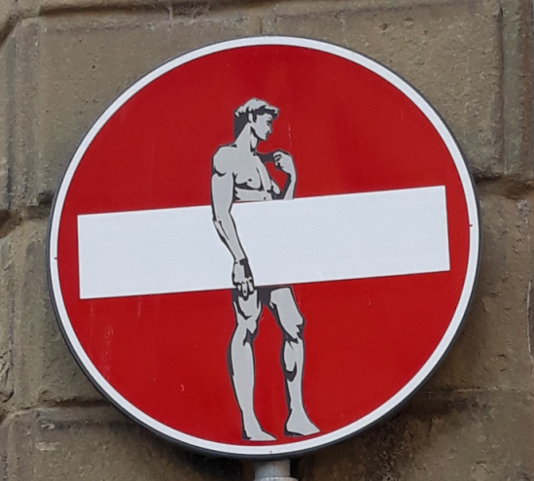
Opatření obecné povahy v agendě dopravního značení
Ing. Bc. Miroslav Sachl, LL.M.
(mirek.sachl@seznam.cz)
akreditace MV: AK/I-36/2010
11.03.2025

Slide 2
Prameny právní úpravy, předmět právní úpravy
Právní předpisy:
Zákon č. 361/2000 Sb., o provozu na pozemních komunikacích a o změnách některých zákonů (zákon o silničním provozu), v platném znění
Vyhláška č. 294/2015 Sb., kterou se provádějí pravidla provozu na pozemních komunikacích, v platném znění
Zákon č. 13/1997 Sb., o pozemních komunikacích, v platném znění
Zákon č. 500/2004 Sb., správní řád, v platném znění

Slide 3
Prameny právní úpravy, předmět právní úpravy
Odborná literatura:
NOVOPACKÝ, Daniel. Zákon o silničním provozu: komentář. Praha: Wolters Kluwer, 2022. Komentáře (Wolters Kluwer ČR). ISBN 978-80-7676-494-1.
HEJČ, David a Lenka BAHÝĽOVÁ. Opatření obecné povahy v teorii a praxi. V Praze: C.H. Beck, 2017. Beckova edice právní instituty. ISBN 978-80-7400-276-2.
KUČEROVÁ, Helena. Zákon o silničním provozu s komentářem a judikaturou. 5. aktualizované vydání podle stavu k 1.7.2024. Komentátor. Praha: Leges, 2024. ISBN 978-80-7502-730-6.
BUŠTA, Pavel. Zákon o silničním provozu (ve znění 42 novel) s komentářem. Praha: JUDr. Pavel Bušta, 2016. ISBN 978-80-906024-1-0.
Zákon o silničním provozu s komentářem, aktualizovaný text zákona č. 361/2000 Sb., o provozu na pozemních komunikacích, s výkladem platným od 1. ledna 2024, volně dostupné zde: http://www.ibesip.cz/cz/legislativa/silnicni-zakon-s-komentarem

Slide 4
Prameny právní úpravy, předmět právní úpravy
Odborná literatura:
VEDRAL, Josef. Správní řád: komentář. 2., aktualiz. a rozš. vyd. Praha: BOVA POLYGON, 2012. ISBN 978-80-7273-166-4.
JEMELKA, Luboš. Správní řád: komentář. 7. vydání. Beckova edice komentované zákony. V Praze : C.H. Beck, 2023. ISBN 978-80-7400-932-7.
POTĚŠIL, Lukáš. Správní řád: komentář. 2. vydání. Beckovy komentáře. V Praze: C.H. Beck, 2020. ISBN 978-80-7400-804-7.
KOPECKÝ, Martin. Správní řád: komentář. Komentáře Wolters Kluwer. Kodex. Praha: Wolters Kluwer, 2022. ISBN 978-80-7676-422-4.
PRŮCHA, Petr. Správní řád: s poznámkami a judikaturou : podle stavu k 1.7.2019. 4. aktualizované a doplněné vydání. Glosátor. Praha: Leges, 2019. ISBN 978-80-7502-355-1.

Slide 5
Definice opatření obecné povahy
OOP je z hlediska pozitivního vymezení závazný úkon správního orgánu v určité věci, který se dotýká blíže neurčených osob.
Zákonná (negativní) definice OOP je provedena v rámci § 171 zákona č. 500/2004 Sb., správní řád, v platném znění (dále jen „správní řád“): „Podle této části postupují správní orgány v případech, kdy jim zvláštní zákon ukládá vydat závazné opatření obecné povahy, které není právním předpisem ani rozhodnutím.“
→ OOP není ani normativním správním aktem (právním předpisem) a ani individuálním správním aktem (rozhodnutím).
NSS definoval institut OOP v judikátech: čj. 1 Ao 1/2005-98 a 9 Ao 2/2008-6.

Slide 6
Definice opatření obecné povahy
Základní definiční znaky OOP:
závaznost (vně, resp. mimo veřejnou správu),
konkrétnost předmětu a
obecně vymezený okruh adresátů.
Tyto znaky je nutno vnímat jakožto materiální znaky, které mají být kumulativně splněny pro správné označení správního úkonu jako OOP.
Závaznost: práva a povinnosti upravené právním předpisem jsou v rámci OOP konkretizovány a adresovány osobám, stojícím mimo hierarchii podřízenosti a nadřízenosti ve veřejné správě. Úprava práv a povinností se musí dotýkat výhradně těch osob, které stojí mimo systém vztahů nastavených uvnitř správních orgánů (mimo veřejnou správu).

Slide 7
Definice opatření obecné povahy
Konkrétnost předmětu: tento znak je nutno vnímat jako řešení konkrétního posuzovaného případu ve smyslu vymezení předmětu samotné právní regulace. Jedná se tedy o konkrétně vymezený předmět úpravy, avšak se zcela neurčitě vymezeným okruhem adresátů takového předmětu úpravy. Dopravní značení zcela konkrétně reguluje určité místo a situaci na pozemní komunikaci (PK), a tato regulace je přesně a jednoznačně určena, přičemž působí na neurčitý okruh osob v podobě účastníků silničního provozu.
Obecně vymezený okruh adresátů: práva a povinnosti se stanovují osobám, jež nejsou v OOP vymezeny a identifikovány konkrétně. Práva a povinnosti tak nejsou adresovány konkrétním osobám.
Působnost značení se vztahuje toliko na zcela všechny účastníky provozu na PK, kteří se v danou chvíli pohybují v působnosti daného dopravního značení.

Slide 8
Definice opatření obecné povahy
Ve smyslu čl. 2 odst. 3 Ústavy České republiky a čl. 2 odst. 2 LZSV, nemůže správní akt OOP svým adresátům ukládat a stanovovat povinnosti nad rámec zákona. OOP slouží jen ke konkretizaci již existujících povinností, vyplývajících ze zákona, a nikoliv tedy k ukládání nových povinností, které zákon nezná, respektive vůbec neobsahuje (NSS 1 Ao 1/2005-98).
Aktem OOP nelze stanovit nový specifický druh dopravní značky, respektive s ní popřípadě spojovat jiné právní následky než ty, které s nimi spojuje právní předpis. Umístěním dopravní značky na PK (respektive v terénu), tedy kupříkladu na určitém konkrétním křižovatkovém uzlu dochází ke konkretizaci pravidel (práv a povinností jednotlivých účastníků provozu na PK) vyplývajících z dané stanovené dopravní značky na konkrétní dopravní situaci, která existuje na předmětné řešené křižovatce.

Slide 9
Definice opatření obecné povahy
Formální vs. materiální pojetí:
Vycházíme-li pouze z čistě formálního pojetí, potom se lze spokojit s tím, že je určitý správní akt jednoduše přímo pojmenován formálně jako OOP a vydán na základě procesního postupu stanoveného pro vydání OOP (lhostejno k jeho vlastnímu obsahu).
Vycházíme-li při hodnocení povahy OOP z čistě materiálního pojetí, může být opatřením ve smyslu OOP v zásadě jakýkoliv správní akt, který prakticky naplňuje jeho obsahové znaky. Podle materiálního pojetí se hodnotí to, jakým způsobem daný akt ve skutečnosti působí vůči jeho adresátům, bez ohledu na jeho písemné (formální) označení a procesní postup vedoucí k jeho vydání. Formální pojetí přispívá k právní jistotě, srozumitelnosti a předvídatelnosti práva, oproti tomu však toto pojetí může odepírat jistou právní ochranu adresátům práv, kterou jim naopak může zaručovat materiální pojetí.

Slide 10
Definice opatření obecné povahy
NSS čj. 1 Ao 1/2005-98 obsahující příměr k problematice dopravního značení. NSS zde hovoří o tom, že dopravní značení „Dej přednost v jízdě!“ a „Hlavní pozemní komunikace“, umístěné na křižovatce určitých ulic řeší konkrétní dopravní situaci v tomto místě, tedy svůj předmět vymezuje nikoliv obecně, ale jednoznačně konkrétně.
V případě OOP s konkrétně vymezeným předmětem nemůže být o jeho obecnosti co do subjektů pochyb, když je nepochybné, že shora zmíněné dopravní značky se vztahují obecně na všechny účastníky provozu na PK, kteří budou touto křižovatkou projíždět, tedy logicky okruh těchto osob je určen jako množina vymezená určitými znaky, přičemž dopravní značení se přirozeně vztahuje ke všem těmto osobám.

Slide 11
Definice opatření obecné povahy
Příklady OOP:
nařízení obce vymezující parkovací zóny ve smyslu § 23 odst. 1 písm. a) a c) zákona o pozemních komunikacích podle usnesení ÚS sp. zn. Pl. ÚS 14/08,
nařízení obce o stavební uzávěře podle rozsudku NSS čj. 6 Ao 2/2009,
schválení či změna územně plánovací dokumentace podle rozsudku NSS čj. 1 Ao 1/2006.

Slide 12
Zahájení řízení
Řízení je procesně upraveno v § 172 a násl. zákona č. 500/2004 Sb., správní řád, v platném znění (SŘ).
OOP je vydáváno na návrh. OOP lze zahájit výhradně z moci úřední.
„Z úpravy obsažené ve správním řádu lze dovodit, že řízení o vydání opatření obecné povahy, vzdor tomu, že se zde hovoří o „návrhu“ se zahajuje z moci úřední, čímž je vyloučeno, aby takto bylo postupováno k podnětu zvenčí veřejné správy“ (viz PRŮCHA, Petr. Správní právo: obecná část. 8., dopl. a aktualiz. vyd.)
Správní řád současně ani nevylučuje jinou procesní úpravu ve zvláštních předpisech, mohou tedy upravit způsob zahájení řízení o vydání OOP speciálním způsobem. Zde je na místě upozornit, že vydání OOP na žádost umožňuje například § 19a odst. 2 zákona o pozemních komunikacích v případech stanovení dočasného zákazu stání nebo zastavení.

Slide 13
Zahájení řízení
Zahájení řízení o vydání OOP z moci úřední lze v případě vnějších podnětů charakterizovat jako výsledek vyhodnocení ze strany veřejnosti podaného podnětu a správního uvážení k tomu příslušného správního orgánu, který daný podnět vyhodnotil jako relevantní a zasluhující si projednání jeho návrhu v řádném procesu.
Samotný návrh OOP musí obsahovat část odůvodnění, tedy již ve fázi zveřejnění návrhu OOP musí být návrh relevantně odůvodněn. Viz rozsudek NSS čj. 9 As 197/2022-49 (bod 36), kde NSS dovodil ze znění § 172 odst. 1 správního řádu ve spojení s § 172 odst. 4 správního řádu, že skutečně nutné, aby již návrh OOP obsahoval odůvodnění, postačuje však přiměřeně stručné a obecné odůvodnění, neboť již to je způsobilé a dostačující pro uplatnění námitek a připomínek dotčených osob.

Slide 14
Zahájení řízení
Správní orgán má povinnost uvést v odůvodnění OOP slovní popis zamýšlené úpravy provozu tak, aby bylo skutečně zřejmé, ve kterých konkrétních místech (dotčených částech PK) dochází ke změnám tak, aby adresáti OOP nemuseli jednotlivé změny sami komplikovaně vyhledávat porovnáváním stavu „před“ a „po“ zamýšlené změně v dopravním značení.
Řízení o vydání OOP se zahajuje okamžikem oznámení návrhu veřejnou vyhláškou, zveřejněnou na úřední desce. Návrh OOP musí být zveřejněn v plném znění a kompletní podobě.
Pakliže není vzhledem ke značnému rozsahu návrhu OOP možno tento zveřejnit na úřední desce v úplném znění, musí být na úřední desce uvedené, o jaké OOP se jedná, jakých zájmů se přímo dotýká, kde a v jaké lhůtě se lze s návrhem OOP seznámit. Úplné znění návrhu OOP včetně odůvodnění však musí být i v takovém případě zveřejněno způsobem umožňujícím dálkový přístup.

Slide 15
Projednání návrhu s dotčenými orgány
Návrh OOP je třeba ponejprve projednat s dotčenými orgány. Dotčenými orgány jsou podle § 136 správního řádu ty orgány, o kterých tak stanovuje zvláštní zákon, správní orgány a jiné orgány veřejné moci příslušné k vydání závazného stanoviska podle § 149 odst. 1 správního řádu a územně samosprávné celky, pakliže se daná věc týká práva územně samosprávného celku na samosprávu. Okruh těchto dotčených orgánů vyplývá především ze zvláštních právních předpisů.
Na úseku dopravního značení se jedná o tyto DOSS:
Policie ČR, Drážní správní úřad, územní samosprávný celek.
Vyjádření těchto DOSS nemá povahu závazného stanoviska.

Slide 16
Zveřejnění návrhu
opatření obecné povahy
Postupem podle § 172 odst. 1 správního řádu se zveřejní návrh OOP formou vyvěšení veřejné vyhlášky.
Minimální doba, po kterou je nutné návrh OOP vyvěsit na úřední desce, je potřebných 30 dnů (součet 15+15 dnů). V podrobnostech viz NSS čj. 7 As 39/2016-47. Ke zveřejnění návrhu OOP dochází až 15 dnem po jeho vyvěšení, k tomu je třeba připočíst dalších 15 dnů, kdy musí být návrh OOP stále ještě umístěn na úřední desce poté, co tam byl zveřejněn.

Slide 17
Zveřejnění návrhu
opatření obecné povahy
Návrh OOP musí vždy nezbytně obsahovat výzvu dotčeným osobám k podávání námitek či připomínek. Absence výzvy k podávání námitek a připomínek představuje natolik závažnou procesní vadu, že bude mít zpravidla vždy důsledky zrušení OOP v rámci přezkumu (soudního či nadřízeného orgánu)
V případech složitějších návrhů OOP lze odkázat samostatně na zpracované a uveřejněné PD.

Slide 18
Námitky a připomínky
Prostřednictvím zapojení dotčených osob je zabezpečena vysoká úroveň ochrany veřejných subjektivních práv adresátů OOP.
Dotčení práv adresátů při schvalování dopravního značení může spočívat třeba v zásahu do vlastnického práva, kdy dochází k regulaci nejvyšší dovolené rychlosti, omezení nebo naopak legalizaci parkování či přístupu k nemovitostem, může se také jednat o významný zásah do práva svobodně podnikat, když je záměrem omezit vjezd na PK, kde doposud žádným způsobem regulován nebyl.
Připomínky a námitky jsou upraveny v § 172 odst. 4 a odst. 5 správního řádu.
Připomínky může podat kdokoli, jehož práva, povinnosti nebo zájmy mohou být OOP přímo dotčeny.

Slide 19
Námitky a připomínky
Připomínky se uplatňují se písemně u správního orgánu, případně také ústně pokud je nařízeno veřejné projednání. Správní orgán je poté povinen se připomínkami zabývat a vypořádat je v odůvodnění vydaného OOP.
Námitky mohou podat vlastníci nemovitostí, jejichž práva, povinnosti nebo zájmy související s výkonem vlastnického práva mohou být předmětem OOP přímo dotčeny, nebo, určí-li tak správní orgán, i jiné osoby, jejichž oprávněné zájmy mohou být OOP přímo dotčeny.
Zatímco námitky může vznést pouze taxativně vymezená osoba (resp. okruh osob omezený zákonem), která v zásadě musí být návrhem OOP přímo dotčena, připomínky může uplatnit a podat de facto jakákoliv osoba (kdokoliv).

Slide 20
Námitky a připomínky
Dotčeným osobám musí být stanovena lhůta pro jejich podání. Lhůtu 30 dnů ode dne zveřejnění návrhu OOP k podání námitek určuje přímo § 172 odst. 5 správního řádu. Lhůtu nelze prominout. Lhůta k podání připomínek určena není. V praxi je nejvíce používána analogická aplikace lhůty pro podání námitek, tedy stanovení 30 dnů ode dne zveřejnění návrhu OOP.
Pro počátek běhu lhůty k podání námitek a připomínek není rozhodný den samotného vyvěšení veřejné vyhlášky na úřední desce správního orgánu, jak se někteří mylně domnívají. Relevantní je totiž výhradně den doručení veřejné vyhlášky, jak poukazuje NSS v rámci judikátu čj. 6 As 231/2015-44.
→ 30denní lhůta k podání námitek proti návrhu OOP (a obdobně i lhůta k napadení OOP u soudu) běží nikoliv od vyvěšení návrhu OOP na úřední desce, ale až od uplynutí dalších 15dnů, čímž teprve je návrh OOP zveřejněn (tedy celkem 45 dnů, součtem lhůty 15 a 30 dnů).

Slide 21
Námitky a připomínky
Vypořádání vznesených námitek: rozhodnutí o námitkách musí být součástí odůvodnění vydaného OOP, což určuje § 173 odst. 1 správního řádu. Takovéto vtělené meritorní rozhodnutí musí obsahovat vlastní odůvodnění.
V případě zamítnutí se doporučuje formulace: „námitka se zamítá“ nebo „námitce se nevyhovuje“ (NSS čj. 8 As 81/2022-52).
Vypořádání vznesených připomínek veřejnosti: podanými připomínkami je správní orgán povinen se zabývat a tyto musí relevantně vypořádat v odůvodnění OOP.
V případě připomínek se nevydává samostatné rozhodnutí pro konkrétní dotčené osoby, vůči kterému lze podat odvolání, ale pokud dotčená osoba s vypořádáním nesouhlasí, má možnost OOP napadnout v přezkumném řízení, případně pak ve správním soudnictví.

Slide 22
Odůvodnění
opatření obecné povahy
Relevantní odůvodnění OOP musí splňovat stejné požadavky, jaké jsou kladeny na odůvodnění standardních správních rozhodnutí.
Obsahem musí být především odůvodnění přijatého řešení, uvedení podkladů pro jeho vydání a konkrétních úvah, jimiž se správní orgán řídil při vlastním hodnocení merita věci a při výkladu právních předpisů. Odůvodnění musí obsahovat taktéž rozhodnutí o jednotlivých námitkách dotčených osob, s vlastním odůvodněním, a vypořádání uplatněných připomínek.
Právní úprava striktně vyžaduje, aby bylo OOP vždy vydáno s řádným odůvodněním, musí tomu tak být i ve velmi naléhavých případech, jakož i ve zcela mimořádných případech, jakými byla třeba opatření vlády přijatá proti zamezení šíření koronaviru, provázená silnou časovou tísní. Judikatura akcentovala význam zásahu daných OOP do práv a zájmů jejich adresátů.

Slide 23
Odůvodnění
opatření obecné povahy
Odůvodnění OOP v případě dopravního značení musí vždy obligatorně obsahovat odůvodnění z hlediska zásad uvedených v § 78 odst. 1 a 2 zákona o silničním provozu, viz jeho text „dopravní značky, světelné a akustické signály, dopravní zařízení a zařízení pro provozní informace se smějí užívat jen v takovém rozsahu a takovým způsobem, jak to nezbytně vyžaduje bezpečnost a plynulost provozu na pozemních komunikacích nebo jiný důležitý veřejný zájem“.
V případě přijímaných zásahů do práv jednotlivců (dotčených osob) je nutno zpracovat řádné odůvodnění, jehož obsahem by mělo být také vyhodnocení, zda nelze požadovaného a poptávaného účelu dosáhnout jiným, šetrnějším způsobem, a to v souladu se zásadou subsidiarity a minimalizace zásahu OOP do subjektivních práv jednotlivců.

Slide 24
Prostředky nápravy vadných opatření obecné povahy
§ 173 odst. 2 správního řádu expressis verbis vylučuje možnost podání opravného prostředku (odvolání nebo rozkladu) proti OOP.
Odvolání nelze podat ani proti samostatně umístěnému rozhodnutí o námitce obsaženému v rámci odůvodnění OOP, jak výslovně uvádí § 172 odst. 5 správního řádu.
Hlavním prostředkem možné nápravy vadného OOP uvnitř veřejné správy je přezkum OOP.
Objektivního posouzení souladu OOP s právními předpisy lze dosáhnout v rámci přezkumného řízení, což výslovně umožňuje § 174 odst. 2 správního řádu.

Slide 25
Prostředky nápravy vadných opatření obecné povahy
„Soulad opatření obecné povahy s právními předpisy lze posoudit v přezkumném řízení. Usnesení o zahájení přezkumného řízení lze vydat do 1 roku od účinnosti opatření. Účinky rozhodnutí v přezkumném řízení nastávají ode dne jeho právní moci.“
Řízení o přezkumu OOP se zahajuje ex officio a neexistuje právní nárok na jeho zahájení.
Přezkum OOP neprobíhá v procesním režimu klasického správního řízení v užším slova smyslu, nýbrž probíhá obdobně jako při tvorbě standardního OOP. Blíže viz NSS čj. 5 As 85/2015-36.

Slide 26
Prostředky nápravy vadných opatření obecné povahy
Předmětem přezkumu OOP je vždy primárně zákonnost přijatého a účinného OOP, sekundárně však i vlastní zákonnost předepsaného procesního postupu, který vždy předchází přijetí aktu OOP. Obdobně jako v odvolacím řízení, s ohledem na dikci § 96 odst. 2 správního řádu, však není přihlíženo k takovým vadám posuzovaného správního aktu, které nemohly mít bezprostřední vliv na zákonnost nebo správnost OOP.
Obnova řízení ve věcech OOP není případná, neboť OOP lze kdykoliv nahradit ze strany příslušného správního orgánu novým aktem, čímž lze bezproblematicky dosáhnout vlastního specifického účelu obnovy řízení.
Rozhodnutí o prohlášení nicotnosti s vlastní deklaratorní povahou.

Slide 27
Příklady dopravního značení ve formě OOP na základě právních účinků dopravních značek
Dopravní značky se rozdělují podle § 62 odst. 1 zákona o silničním provozu na svislé a vodorovné. Rozdělení dopravního značení podle zákona o silničním provozu, resp. jeho prováděcí vyhlášky, v otázce ukládání povinností neosvětluje pohled na účinky značek vůči adresátům zcela komplexně. Nelze se tedy bezvýhradně spoléhat jen na pojmenování značek (typicky příkazové a zákazové dopravní značky), plynoucí z právních předpisů.
Dopravní značky jsou pro účastníky silničního provozu primárně závazné, v řadě případů však pouze zdůrazňují zákonem stanovené povinnosti a jejich užitím se na právním postavení účastníka provozu reálně mnohdy de facto vůbec nic nemění. Nalezení správného schvalovacího režimu závisí na tom, jestli umístěním dopravní značky na konkrétní místo dochází k odlišnému nastavení pravidel, resp. práv a povinností blíže nespecifikovaných účastníků provozu na PK, nežli je tomu v režimu obecné úpravy provozu.

Slide 28
Příklady dopravního značení ve formě OOP na základě právních účinků dopravních značek
Není rozhodné, zda je konkrétní dopravní značení výstražné, upravující přednost, zákazové, příkazové či informativní (viz § 63 odst. 1 zákona o silničním provozu), nýbrž je podstatné uložení povinností „nad rámec“ obecné úpravy pravidel provozu na PK, za podpory zdůraznění přístupu k této věci z pohledu aplikace materiálního hlediska (tedy dle vlastního obsahu dopravního značení).
K jakémukoliv dopravnímu značení nutno přistupovat vždy individuálně a posuzovat ho dle jeho skutečného obsahu (resp. konkrétních právních účinků), které jsou fyzickým umístěním značek pro jejich adresáty (účastníky provozu) vyvolány. Je přitom třeba nutno vycházet z dikce § 77 odst. 5 zákona o silničním provozu, kde je přiřazována právní forma OOP pro místní (přechodnou) úpravu provozu pro případy všech veřejných PK.

Slide 29
Příklady dopravního značení ve formě OOP na základě právních účinků dopravních značek
světelné signály
příkazové dopravní značení
zákazové dopravní značení
dopravní značení upravující přednost
dodatkové tabulky k výše uvedeným
jiné dopravní značení ukládající účastníku silničního provozu povinnosti odchylně od obecné úpravy provozu na pozemních komunikacích.
Pokud uvažujeme o právních účincích dopravního značení, musíme v rámci této činnosti analyzovat relevantní ustanovení příslušného zákona o silničním provozu.
Podle § 4 písm. c) zákona o silničním provozu je při účasti na provozu na PK každý povinen „řídit se světelnými, případně i doprovodnými akustickými signály, dopravními značkami, dopravními zařízeními a zařízeními pro provozní informace.“

Slide 30
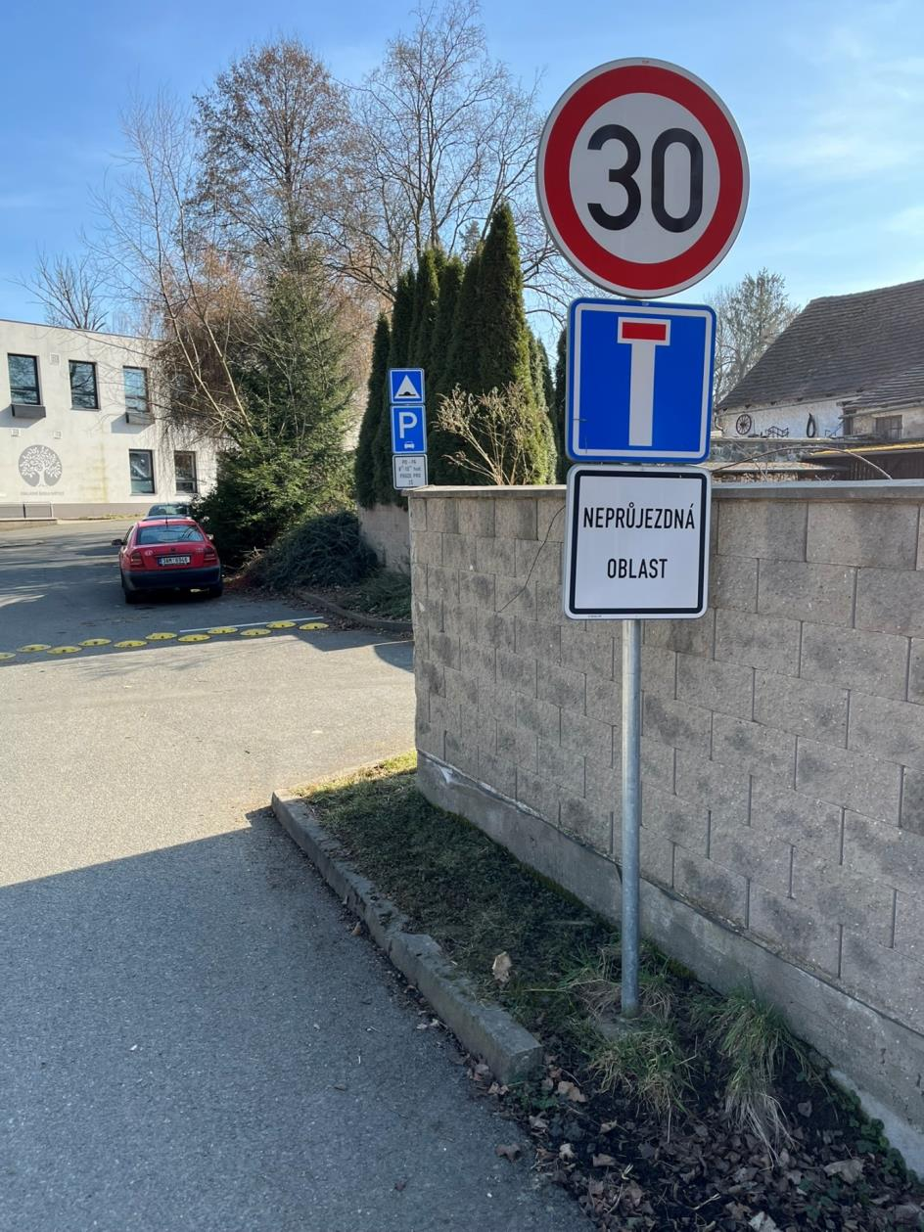
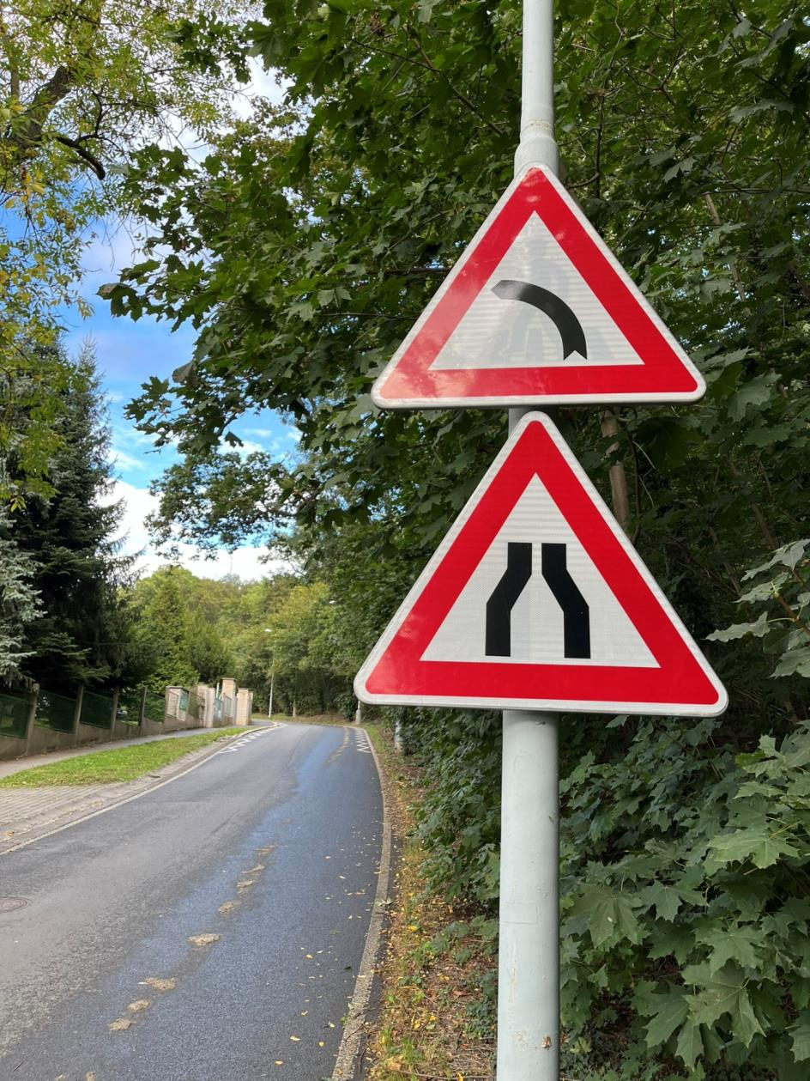
Příklady dopravního značení ve formě OOP na základě právních účinků dopravních značek

Slide 31
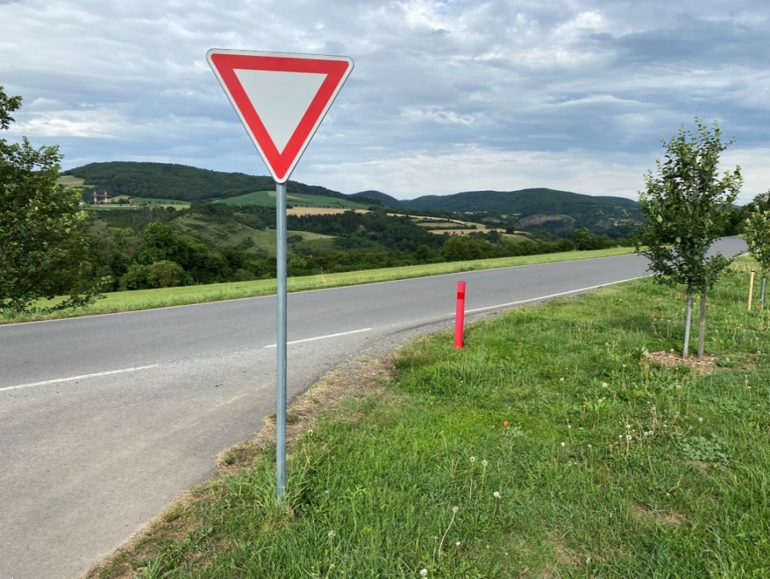
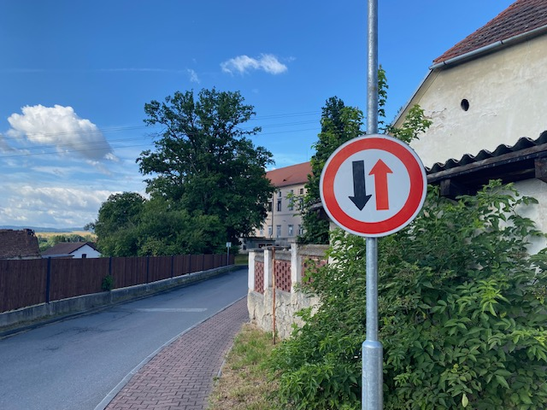
Příklady dopravního značení ve formě OOP na základě právních účinků dopravních značek

Slide 32
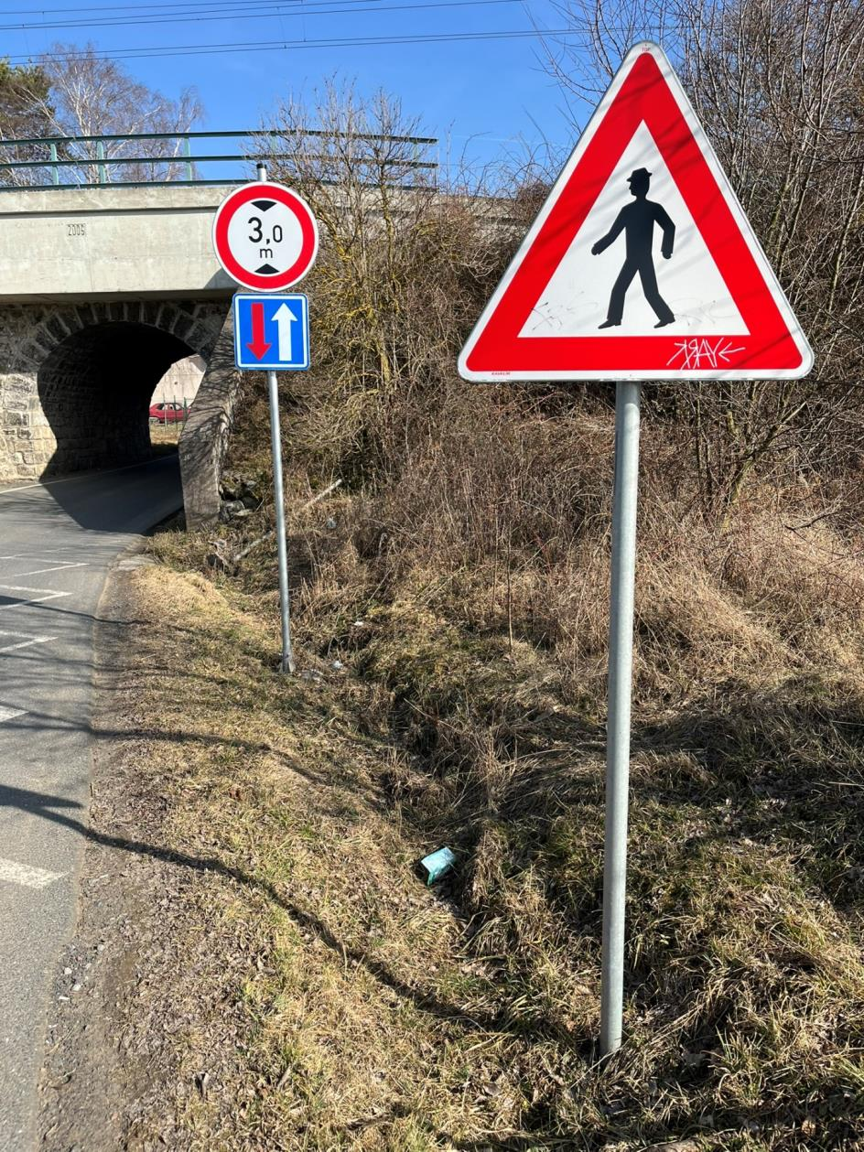
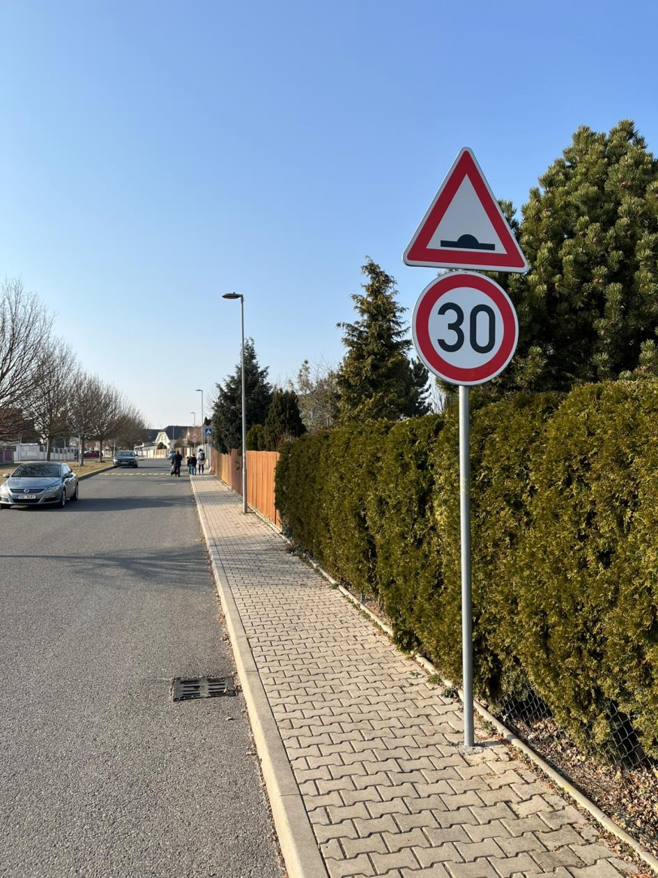
Příklady dopravního značení ve formě OOP na základě právních účinků dopravních značek

Slide 33
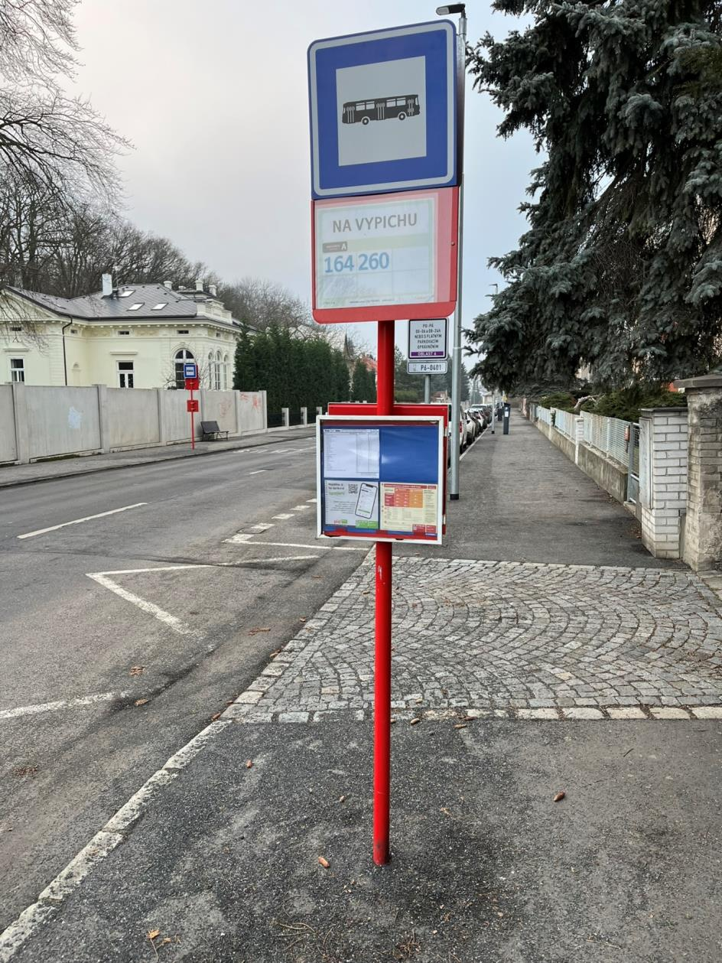
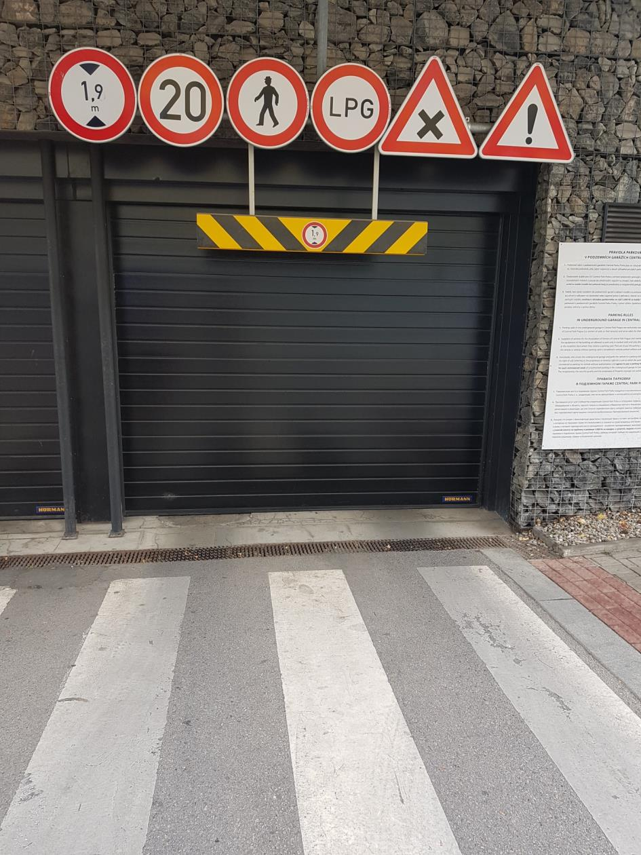
Příklady dopravního značení ve formě OOP na základě právních účinků dopravních značek
← OOP: Označník zastávky (č. IJ 4a). Podle § 27 odst. 1 písm f) zákona o silničním provozu mj. nesmí řidič zastavit a stát u zastávky autobusu (...).

Slide 34
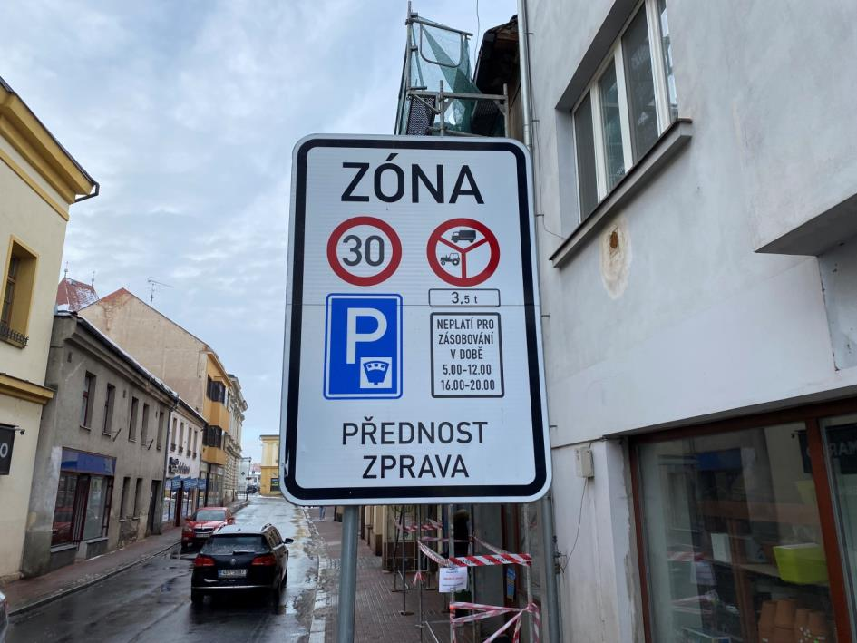
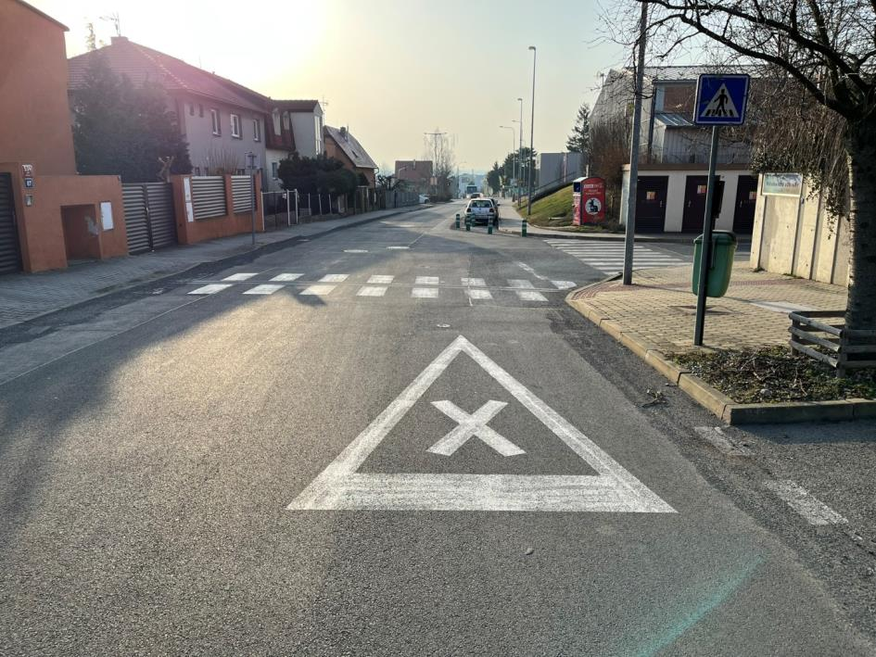
Příklady dopravního značení ve formě OOP na základě právních účinků dopravních značek

Slide 35
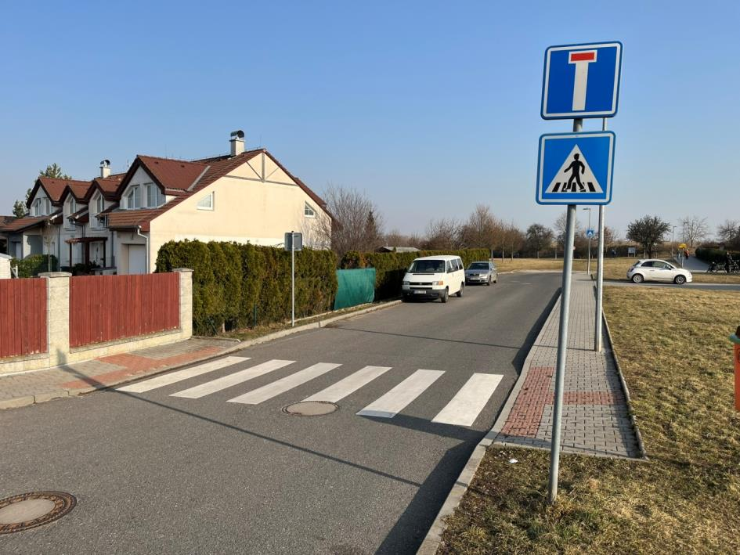
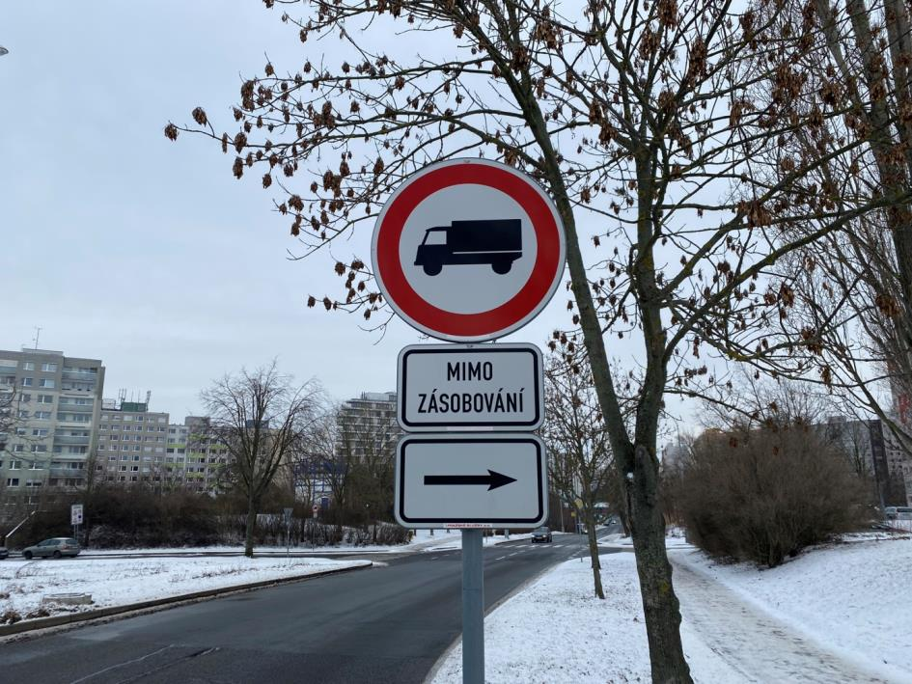
Příklady dopravního značení ve formě OOP na základě právních účinků dopravních značek

Slide 36
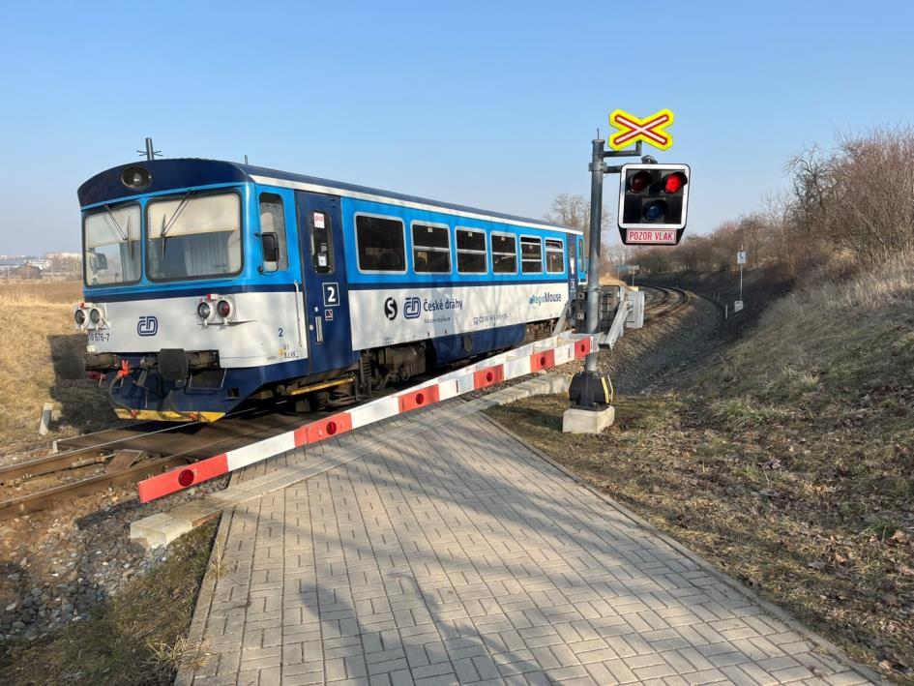
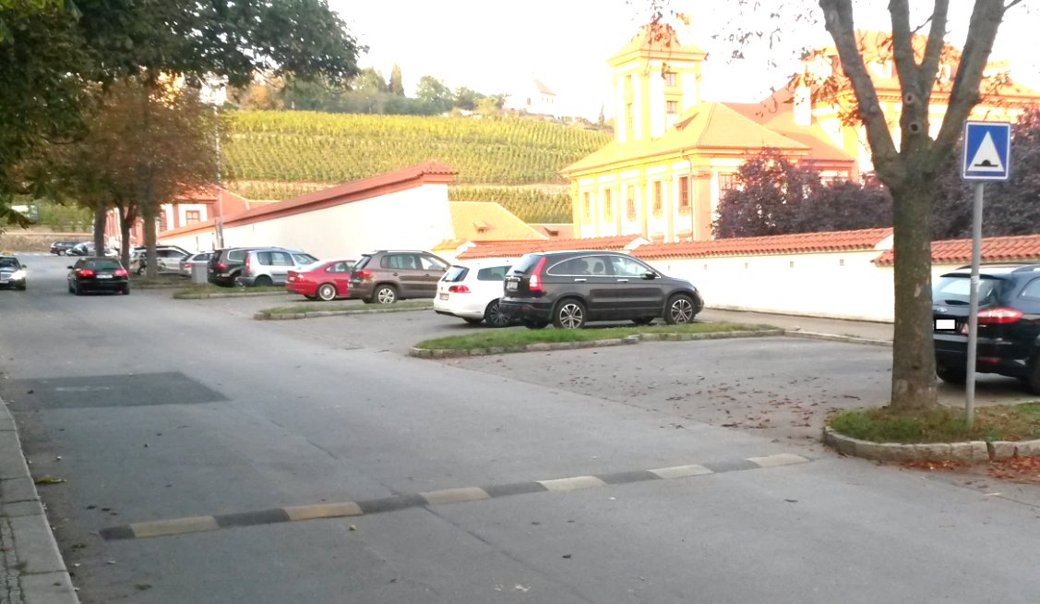
Příklady dopravního značení ve formě OOP na základě právních účinků dopravních značek
← OOP: „Výstražný kříž pro železniční přejezd (…)“, světelný signál „Signál pro zabezpečení železničního přejezdu“, stanovuje přímo Drážní správní úřad.
→ X: informativní značka, pouze bezprostředně označuje umělou nerovnost na vozovce, jejímž účelem je snížení rychlosti jedoucích vozidel.

Slide 37
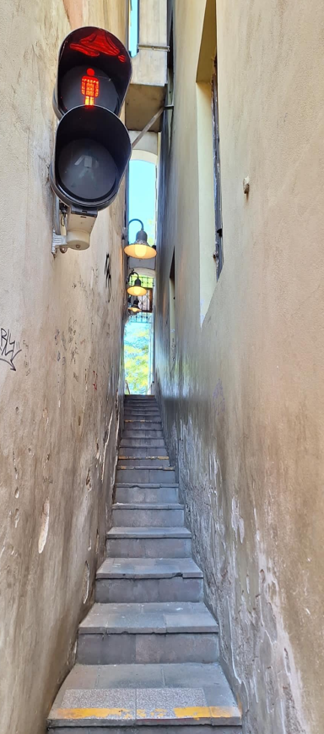
Děkuji velmi za pozornost.
Loučím se s Vámi poslední zachovalou požární uličkou na Malé straně, je bezejmenná a umístěna kolmo na ulici U Lužického semináře (spojuje jí s restaurací Čertovka u Vltavy).
Tyto uličky vznikaly na začátku 16. století a jejich úkolem bylo zpomalovat šíření požáru mezi tehdy dřevěnými domy.

